Slide 1






DEEP LEARNING
SEMAPHORE SIGNALS DATASET
Kelompok 17
1

Slide 2
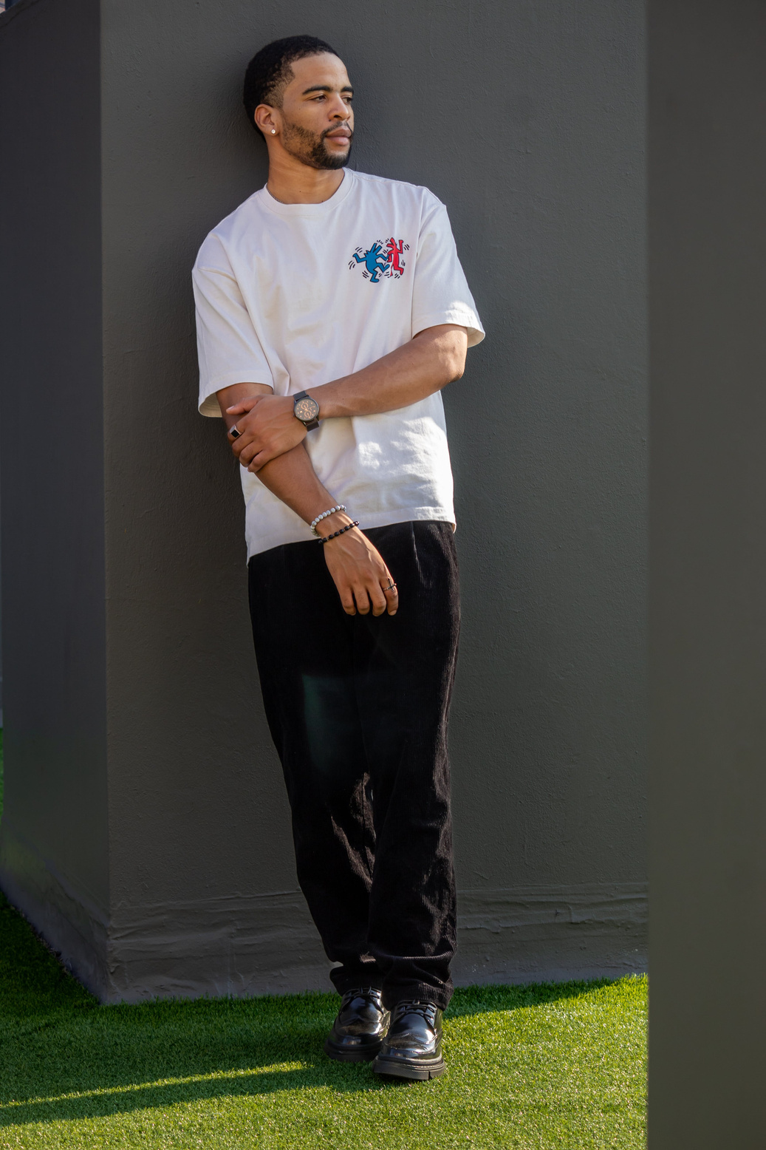
Anggota Kelompok
AL QADRI
( H071221052 )
MIFTHAHUL HOIRI BACHRUDDIN B ( H071221072 )
EVAN PANDU NATA ( H07221057 )
2

Slide 3

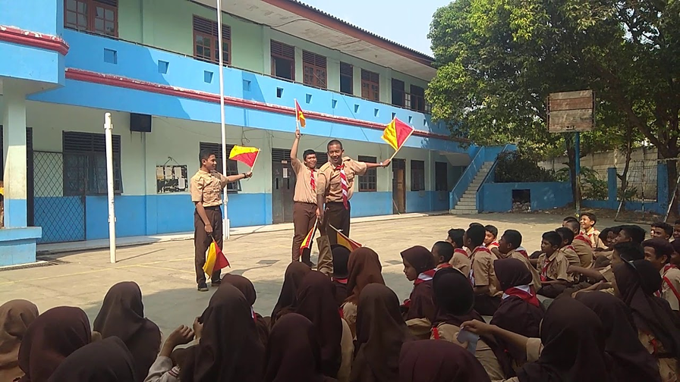
Latar Belakang
Semaphore adalah metode komunikasi visual dengan bendera yang digunakan untuk menyampaikan pesan melalui gerakan yang melambangkan huruf dalam alfabet. Meski jarang digunakan di era digital, teknologi AI dan Deep Learning membuka peluang untuk menghidupkan kembali metode ini, terutama dalam edukasi. Pengenalan otomatis gerakan semaphore dapat mendukung pembelajaran interaktif, melestarikan warisan komunikasi tradisional, dan mengajarkan keterampilan komunikasi alternatif kepada generasi muda.
3

Slide 4
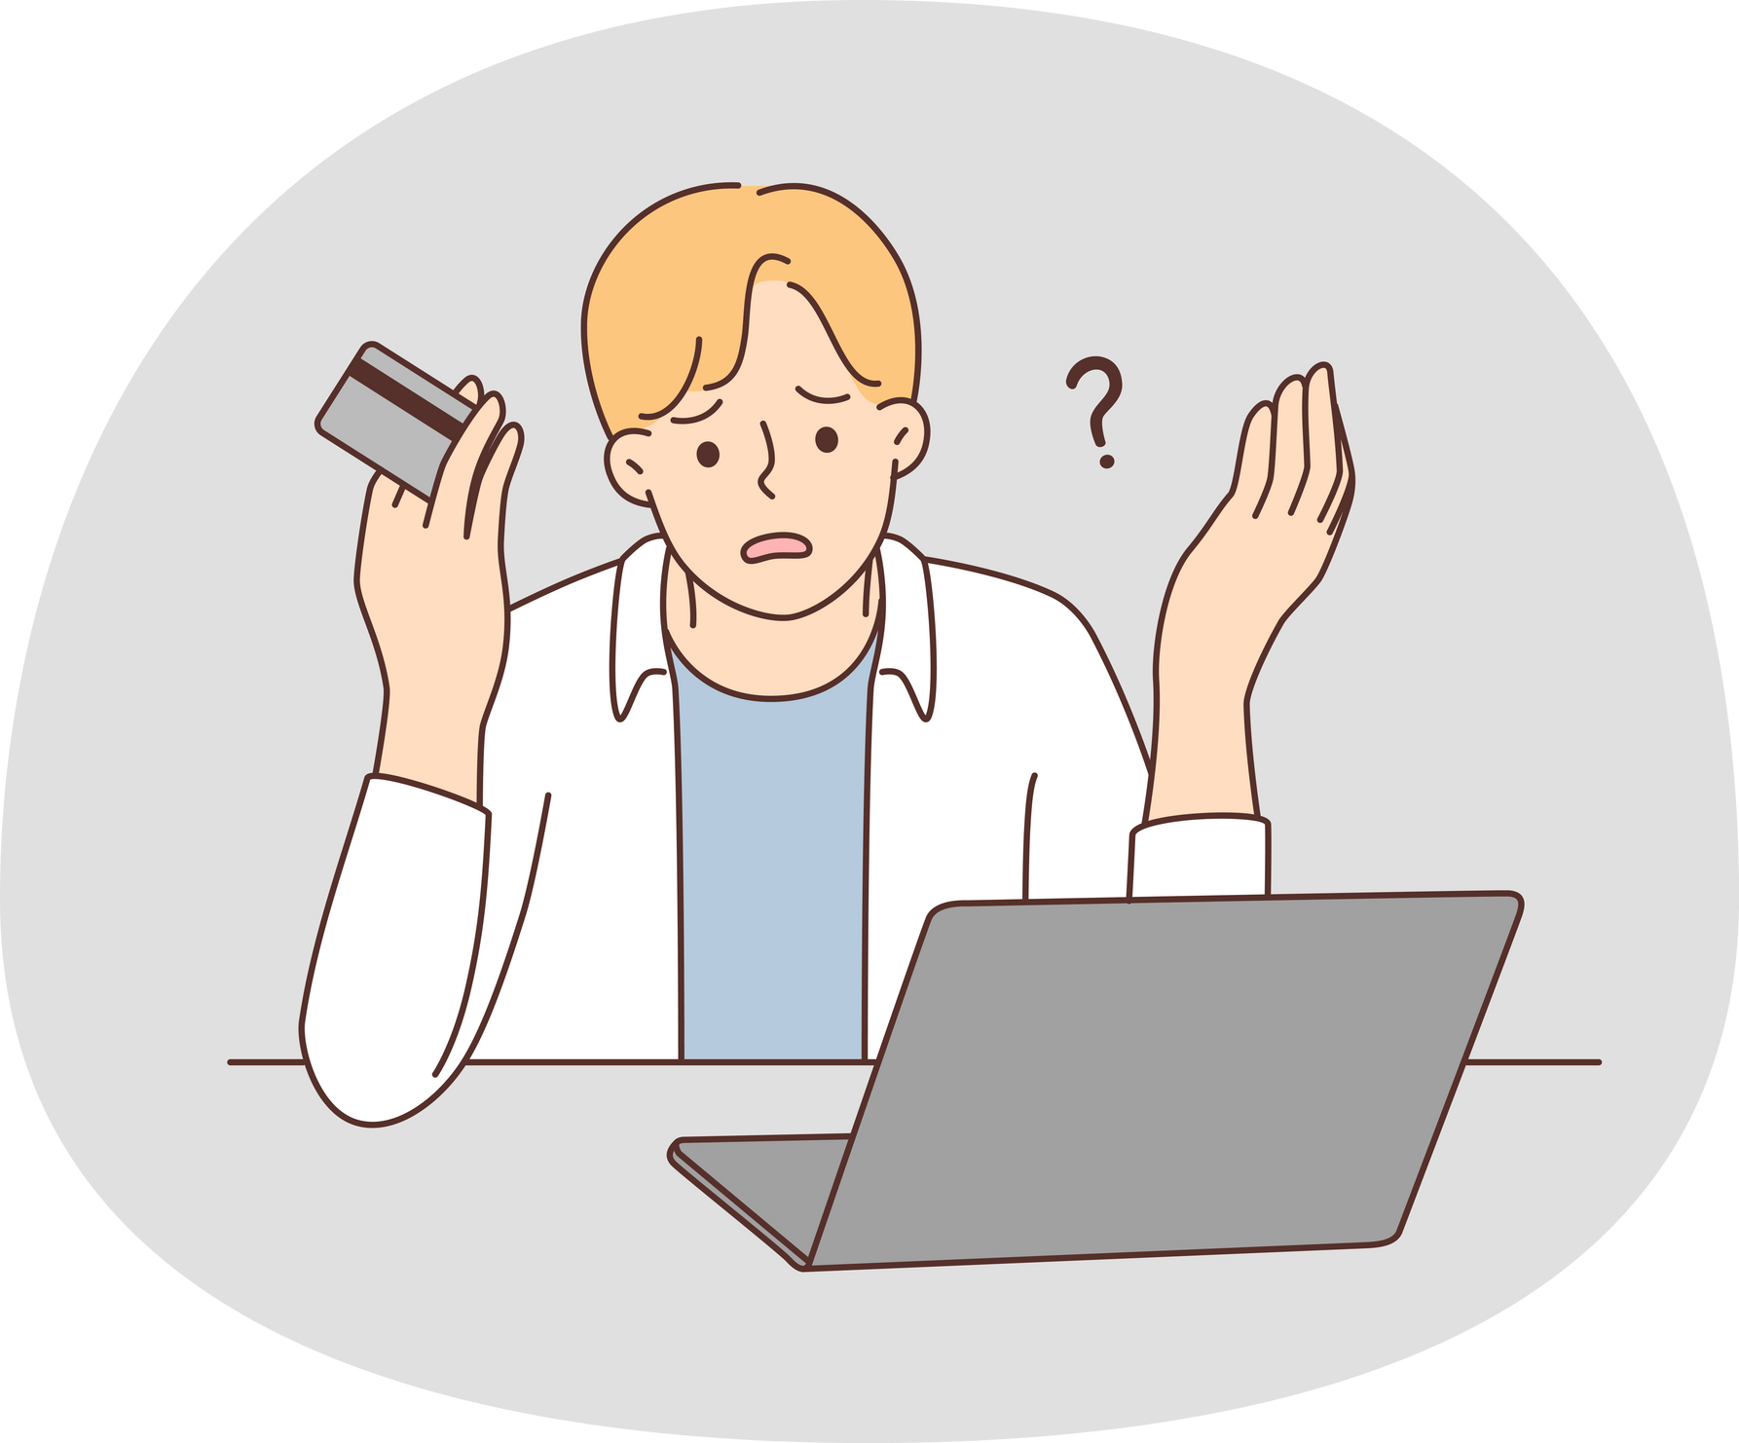
Masalah
Ketiadaan Dataset Terorganisir: Tidak ada dataset yang mencakup seluruh alfabet semaphore (A-Z) dengan variasi gerakan, sudut, dan latar belakang.
Data Terbatas: Data yang ada terbatas atau tidak terdokumentasi dengan baik, sehingga kurang efektif untuk pelatihan model AI.
4

Slide 5
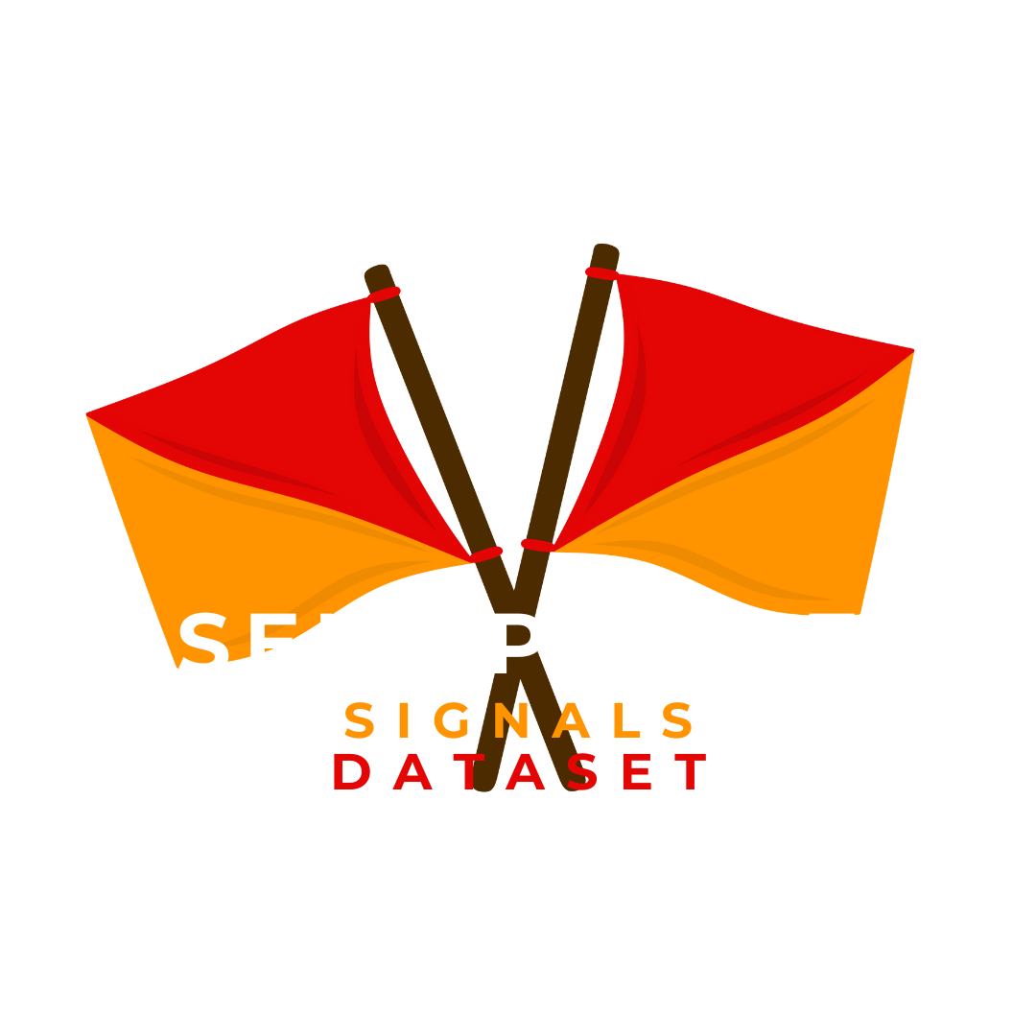
Solusi
5

Slide 6
Pembuatan Model
6

Slide 7
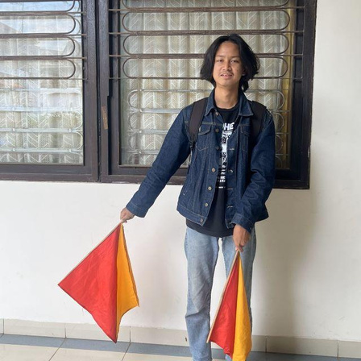
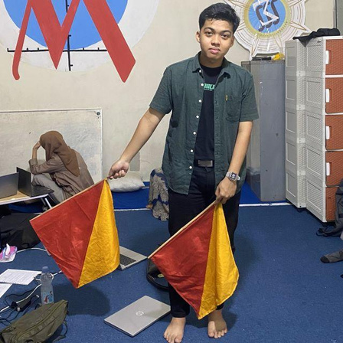
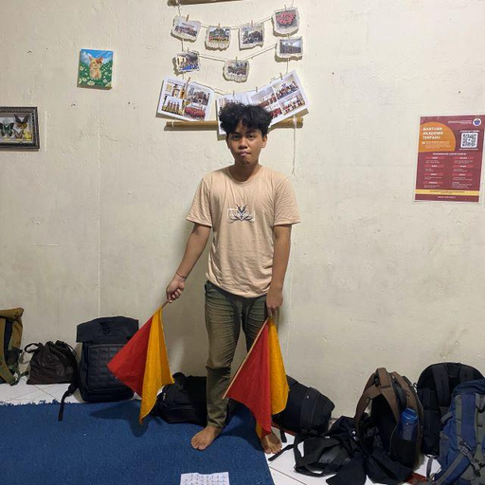
Metode Pengambilan Dataset
FOTO
VIDEO
7

Slide 8
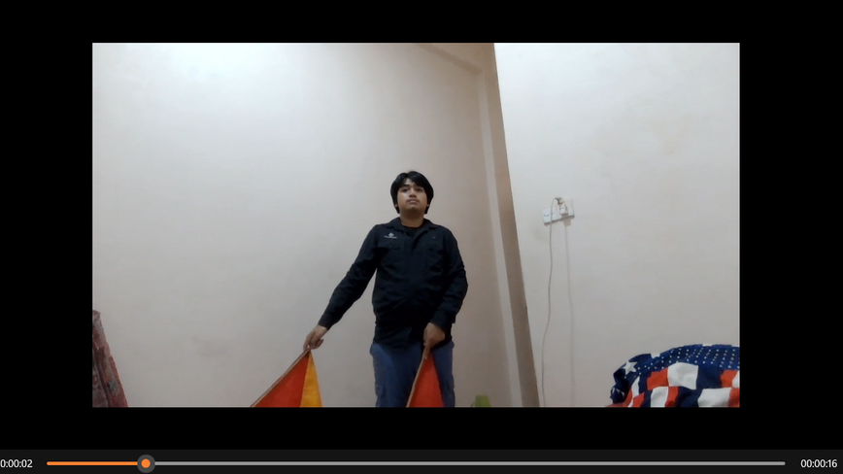
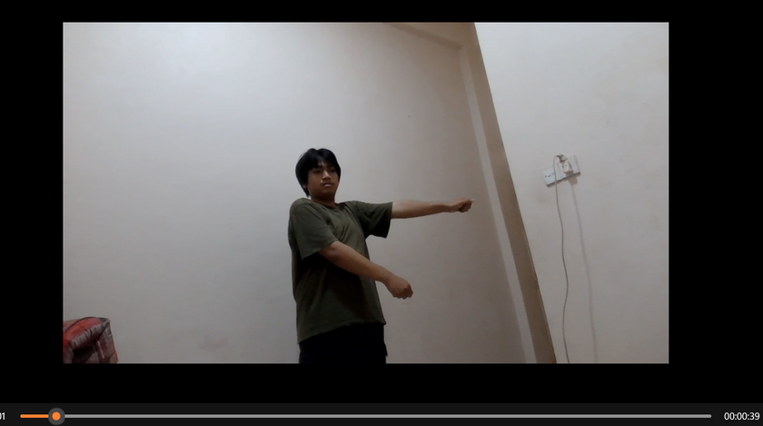
Metode Pengambilan Dataset
FOTO
VIDEO
8

Slide 9
Metode Pelatihan Dataset
Data
Roboflow
EDA
COLLAB
9

Slide 10


Metode Pelatihan Dataset
Data
Roboflow
EDA
COLLAB
10

Slide 11

Metode Pelatihan Dataset
Data
Roboflow
EDA
COLLAB
11

Slide 12

Metode Pelatihan Dataset
Data
Roboflow
EDA
COLLAB
12

Slide 13
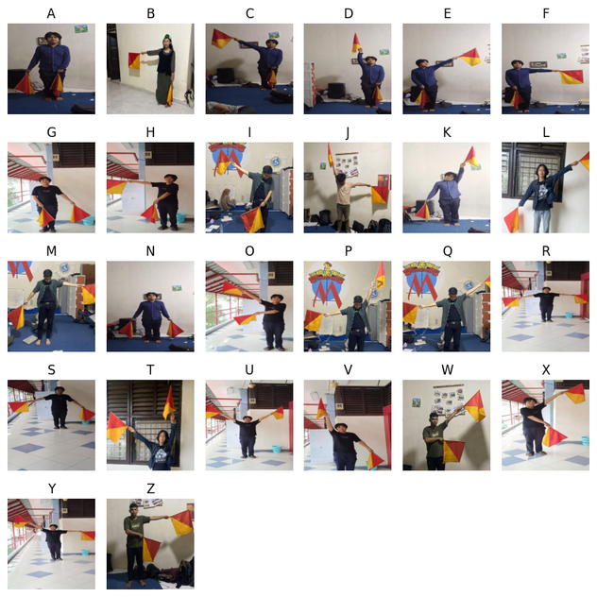
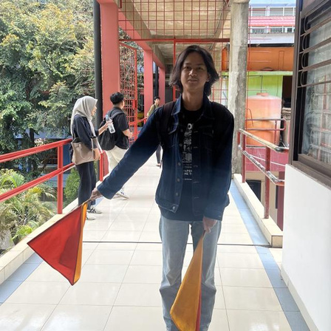
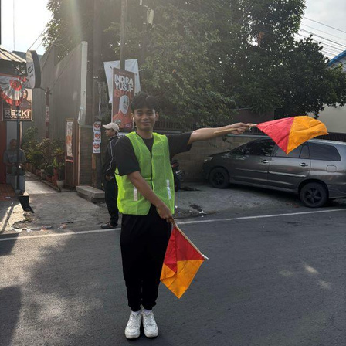
Progress Pengumpulan Dataset
13

Slide 14
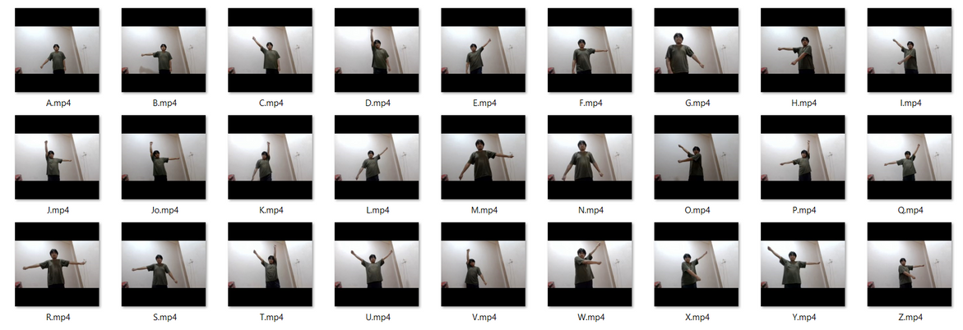
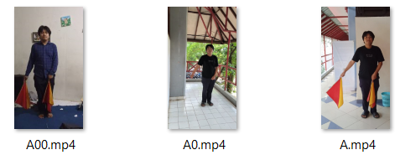
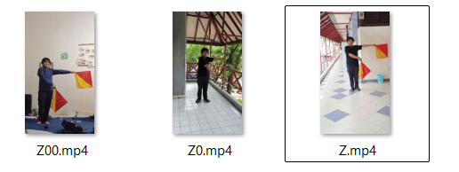
Progress Pengumpulan Dataset
14

Slide 15
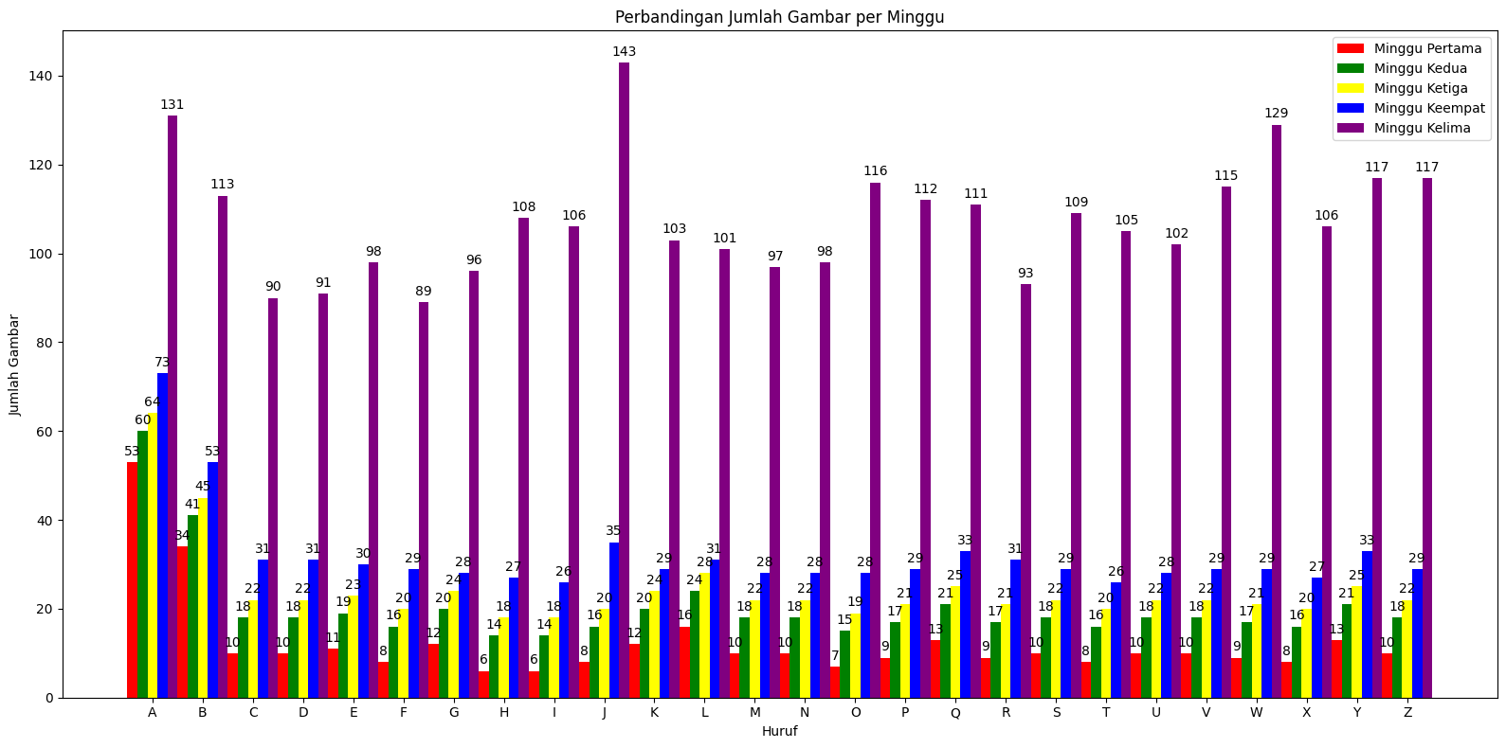
Progress Pengumpulan Dataset
15

Slide 16
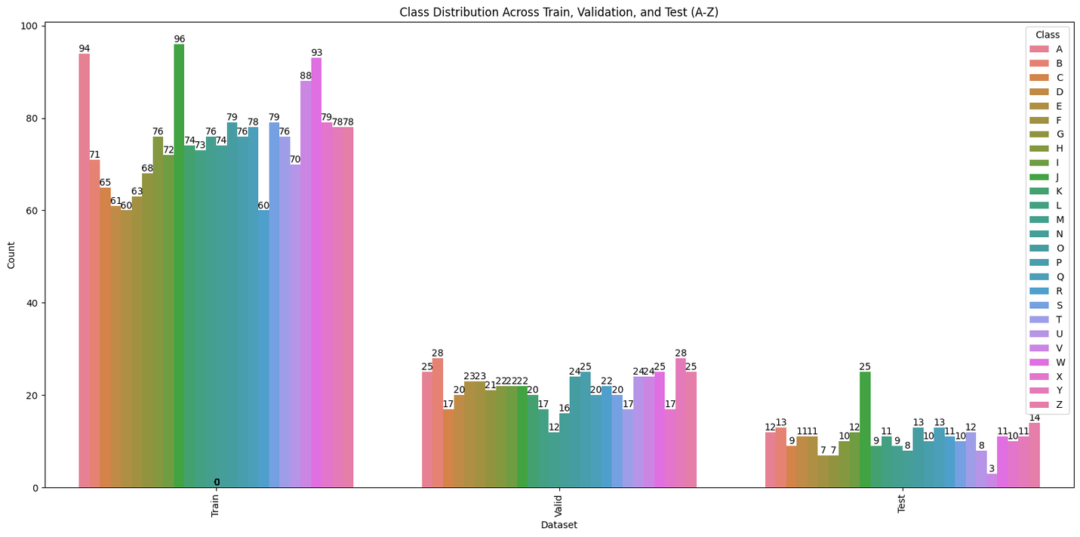
Progress Pengumpulan Dataset
16

Slide 17
Progress Pengumpulan Dataset
70%
TRAIN
20%
VAL
10%
TEST
17

Slide 18
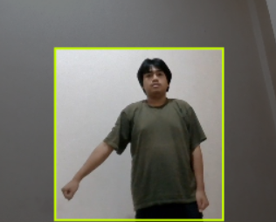
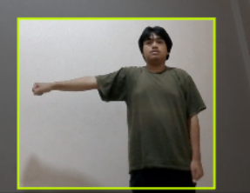
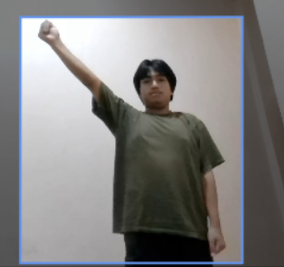
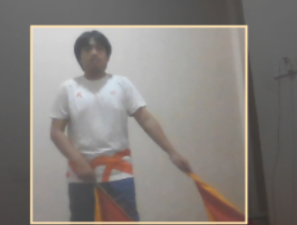
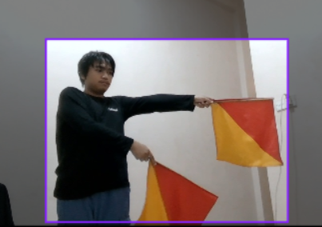
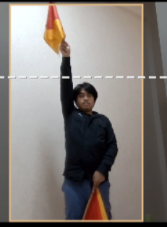
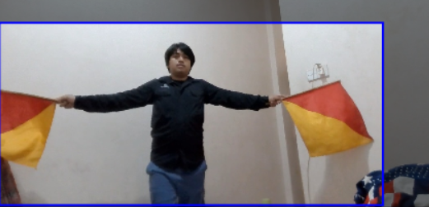
Progress Pengumpulan Dataset
18

Slide 19
OPTIMASI
19

Slide 20
OPtimasi Dataset
20

Slide 21
OPtimasi Dataset
YOLO v8
21

Slide 22
OPtimasi Dataset
YOLO v8
Auto-Orient: Applied
Resize: Stretch to 640x640
22

Slide 23
EValuasi
23

Slide 24
Evaluasi
Kami Melakukan Training Sebanyak 4 Kali
24

Slide 25
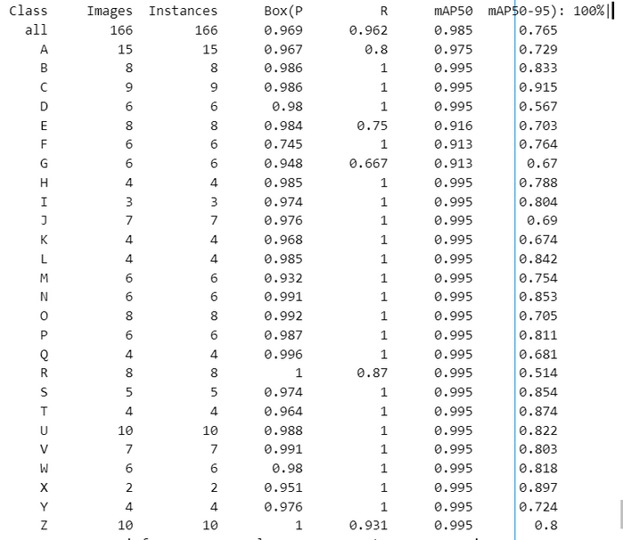
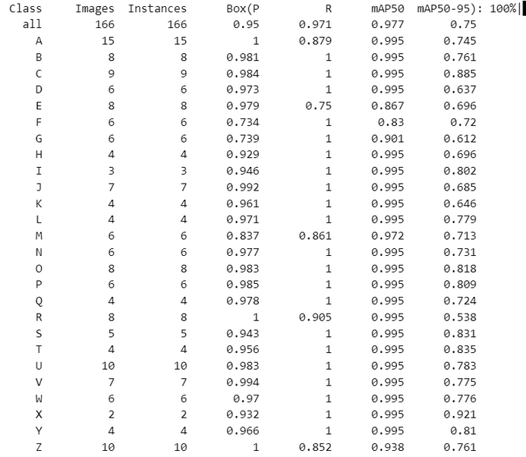
Evaluasi
Model yolov5s
Model yolov5m
25

Slide 26
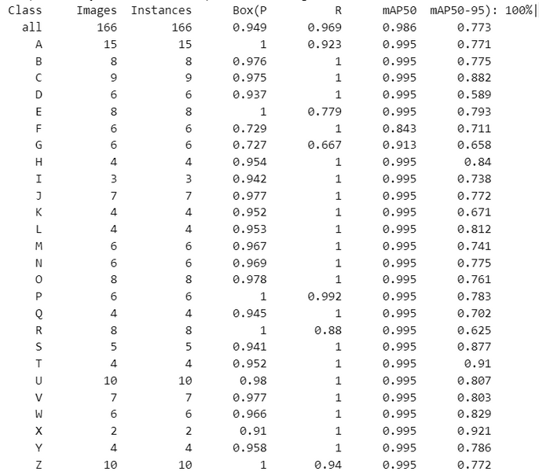
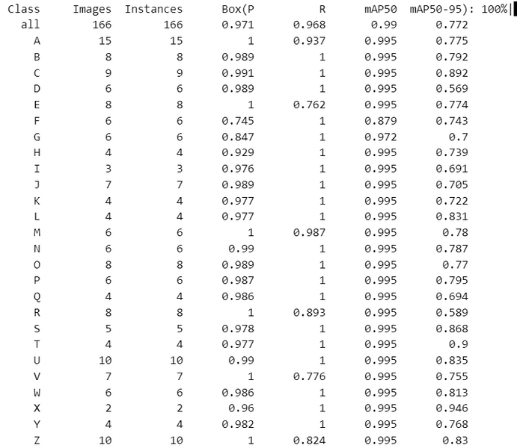
Evaluasi
Model yolov8m
Model yolov8x
26

Slide 27
Hasil Analisa
27

Slide 28
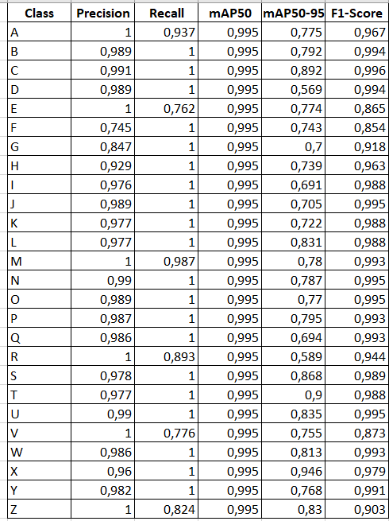
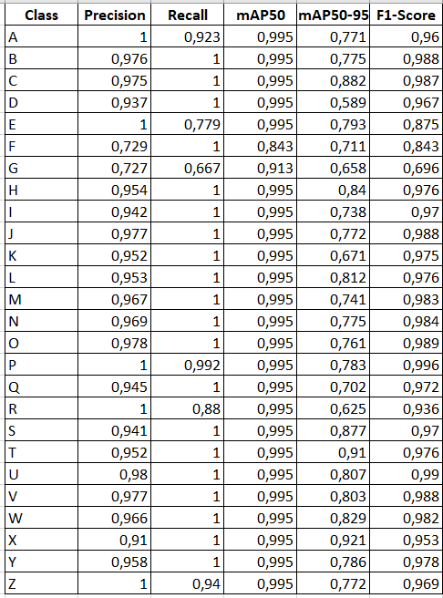
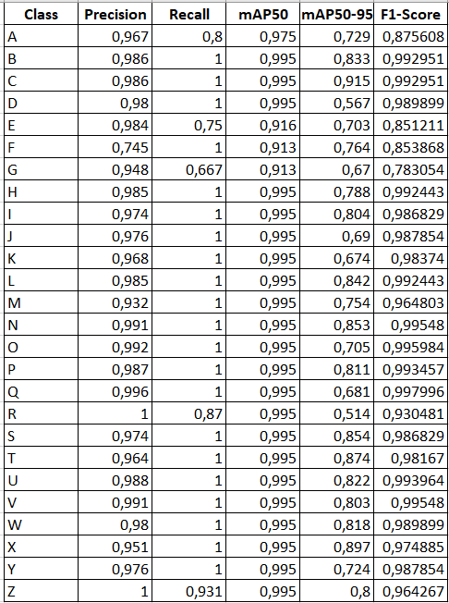
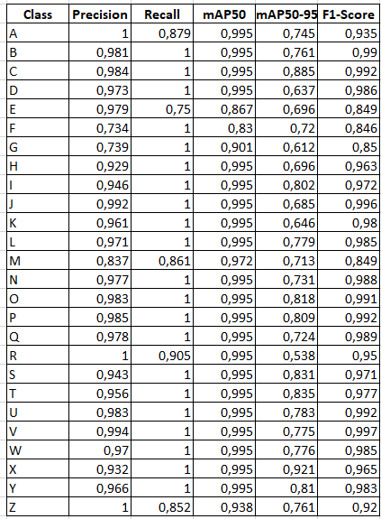
Hasil Analisa
Model yolov8x
Model yolov8m
Model yolov5s
Model yolov5m
28

Slide 29
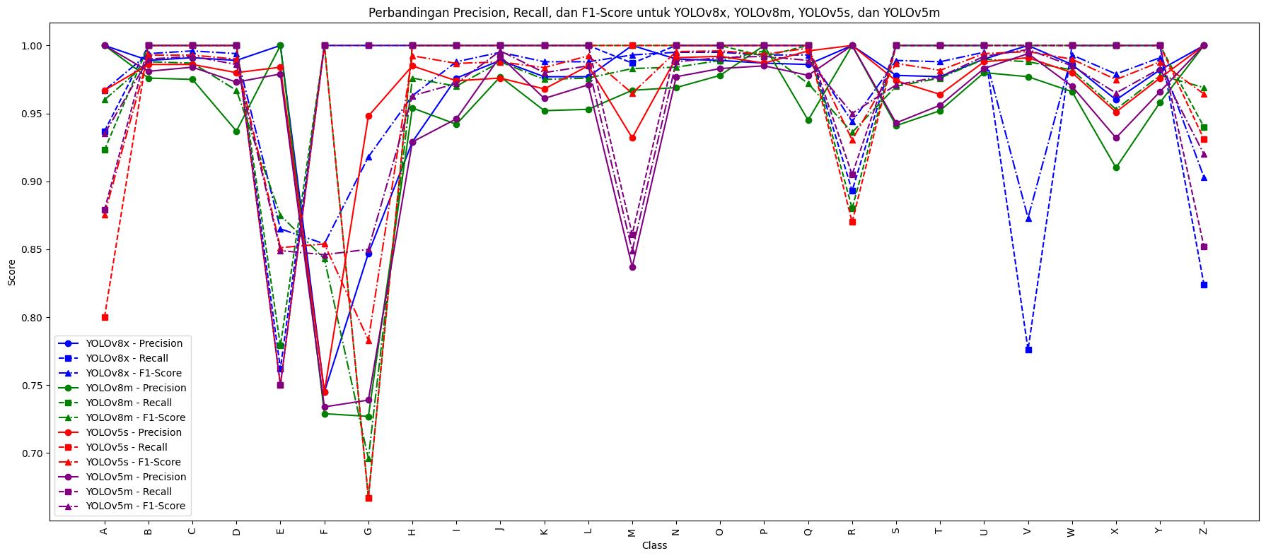
Hasil Analisa
29

Slide 30
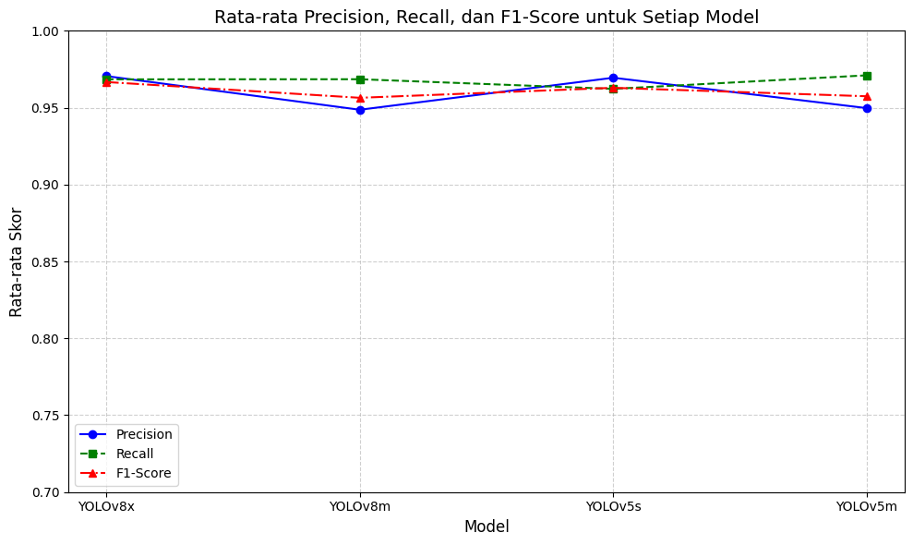
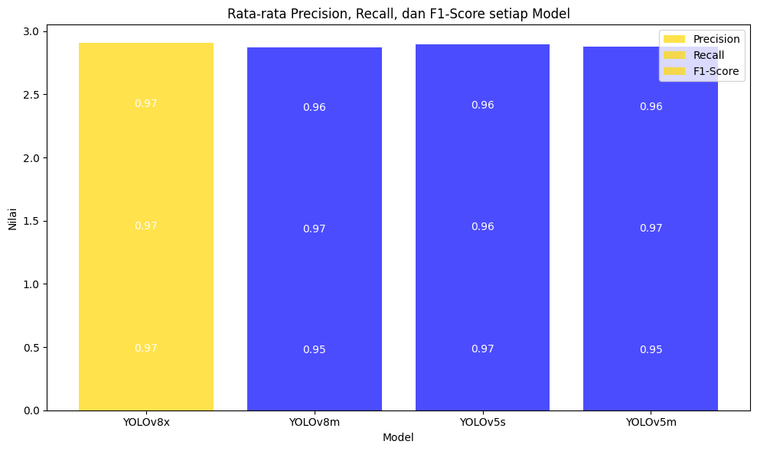
Hasil Analisa
Rata-rata setiap metrik untuk masing-masing model:
Model Precision Recall F1-Score YOLOv8x 0.970538 0.968423 0.966692
YOLOv8m 0.948654 0.968500 0.956423
YOLOv5s 0.969462 0.962231 0.962923
YOLOv5m 0.949731 0.971038 0.957423
30

Slide 31
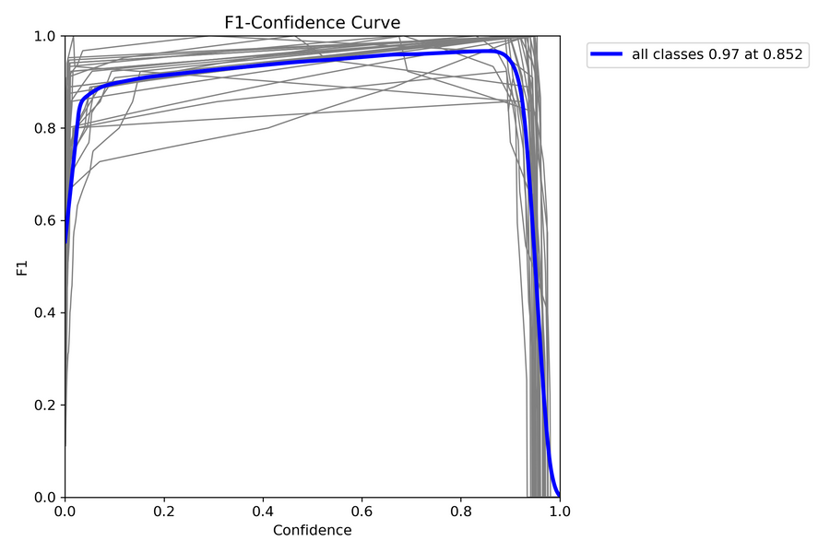
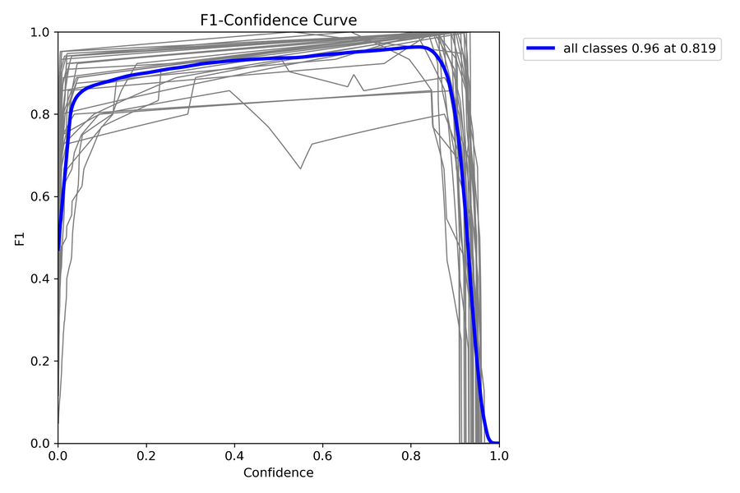
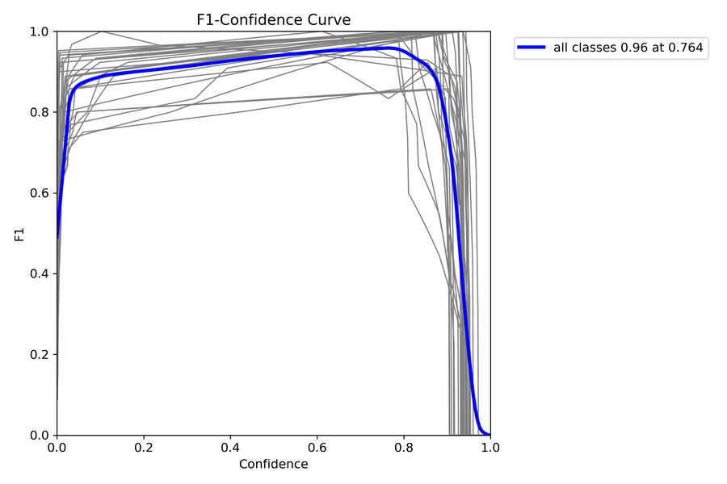
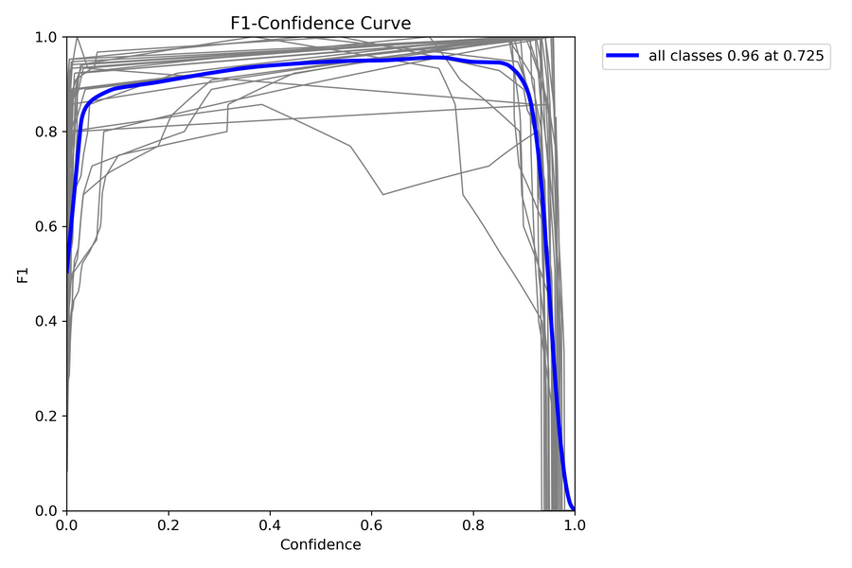
Hasil Analisa
Model yolov8x
Model yolov5s
Model yolov8m
Model yolov5m
31

Slide 32
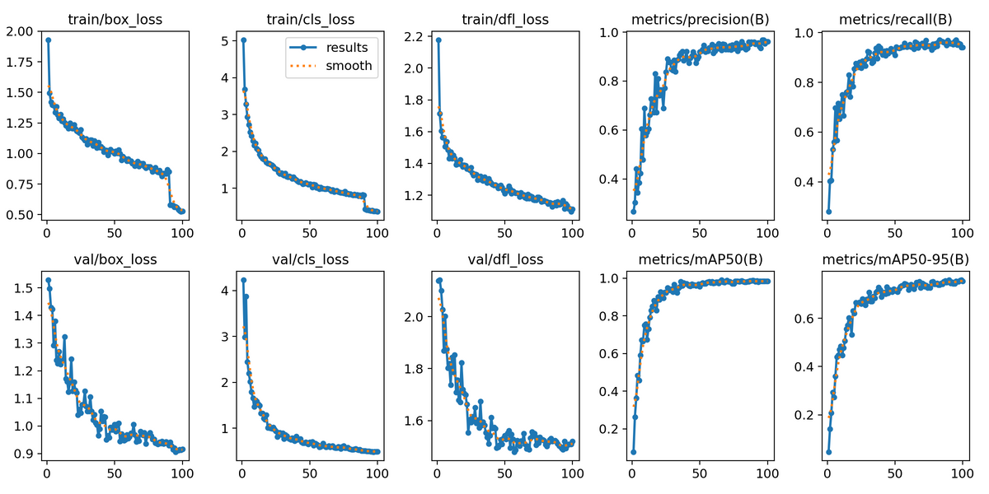
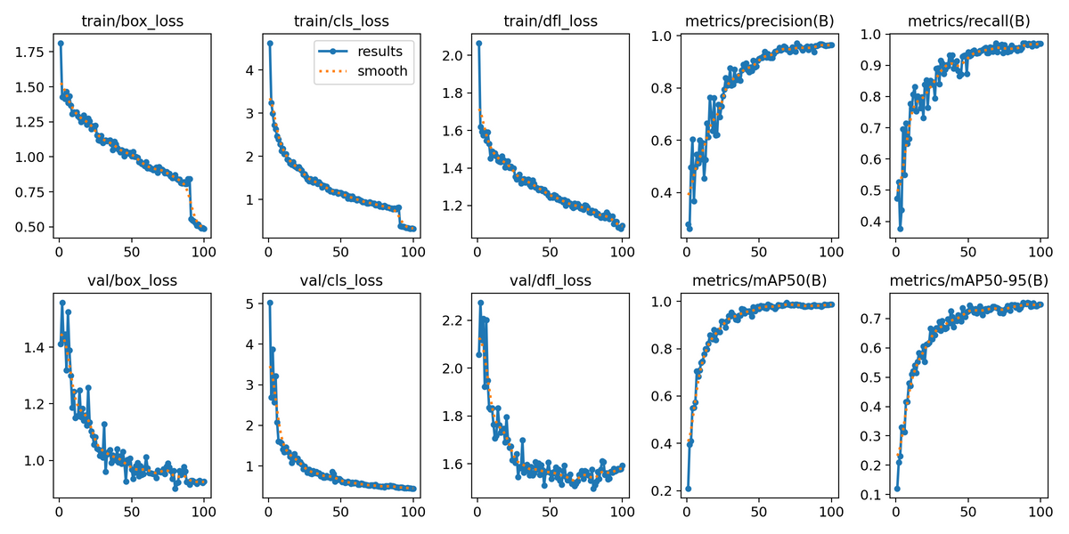
Hasil Analisa
Model yolov5s
Model yolov5m
32

Slide 33
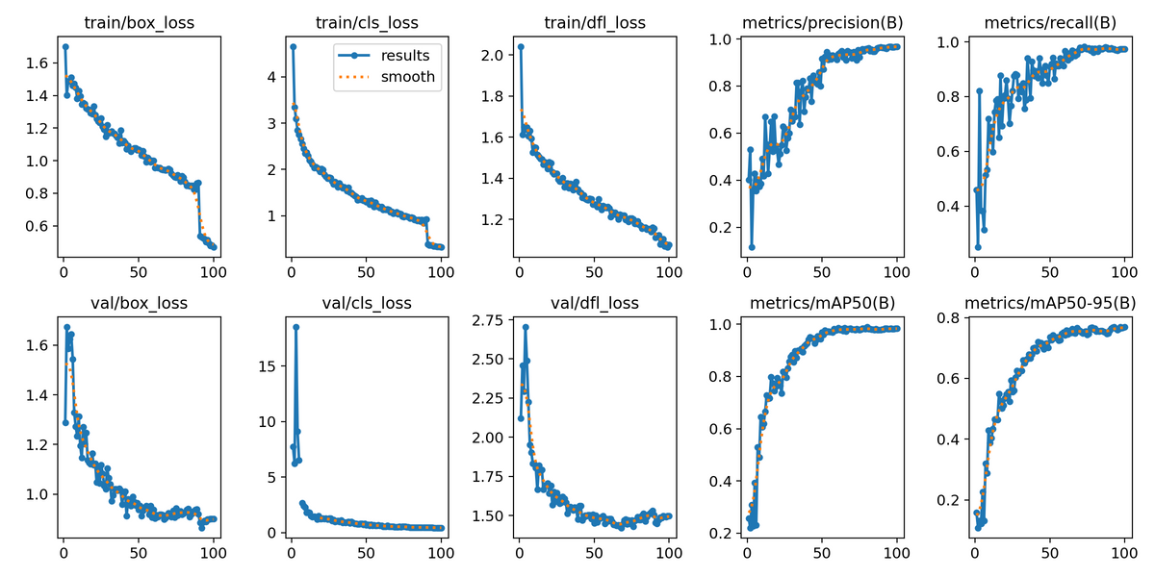
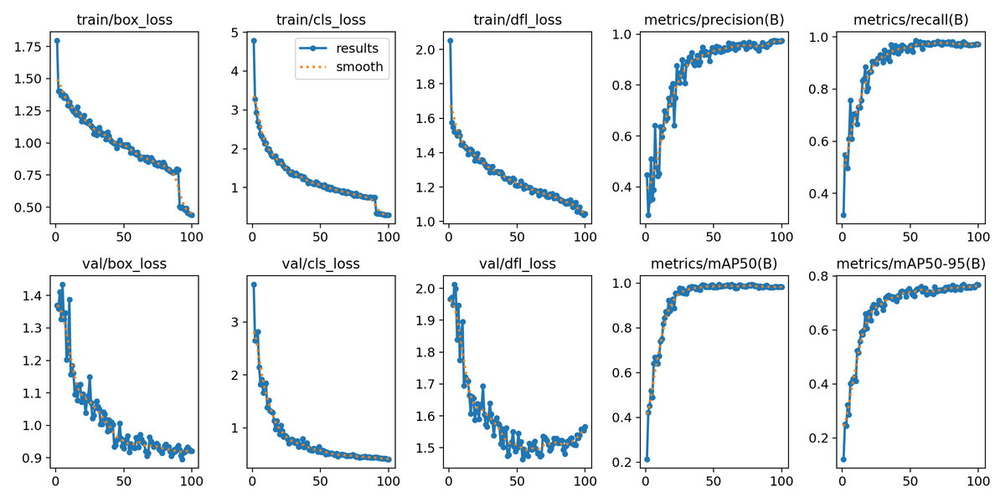
Hasil Analisa
Model yolov8x
Model yolov8m
33

Slide 34
Pengujian
34

Slide 35
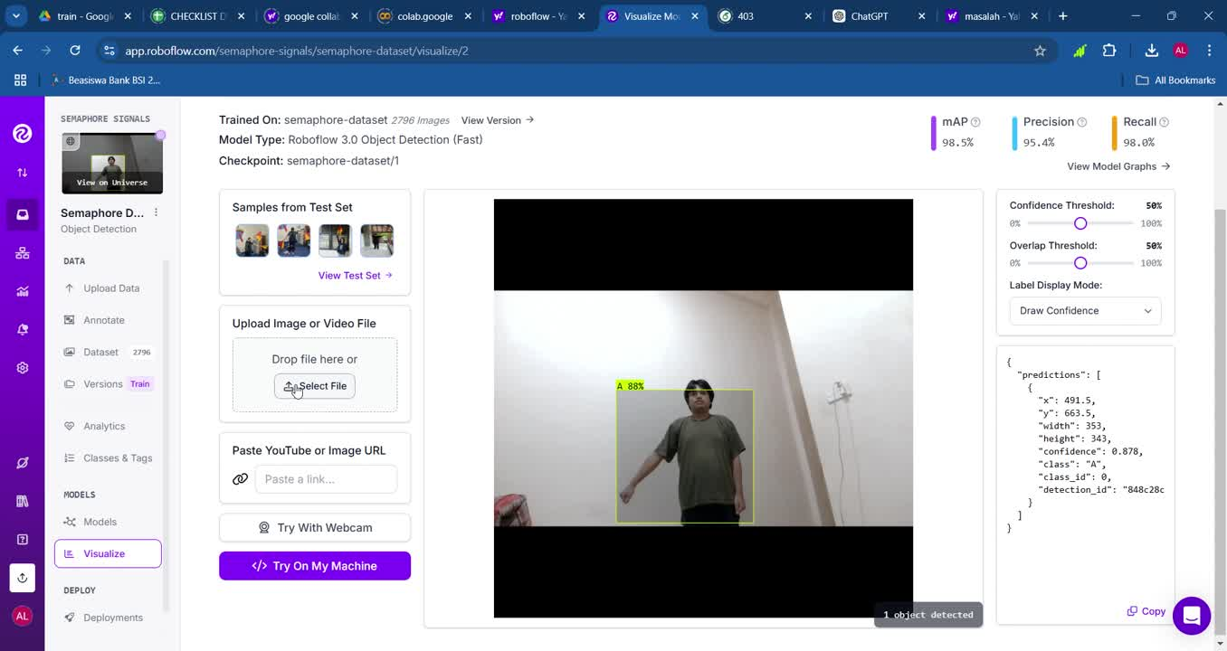
Pengujian
Pengujian Terhadap Data Baru
35

Slide 36
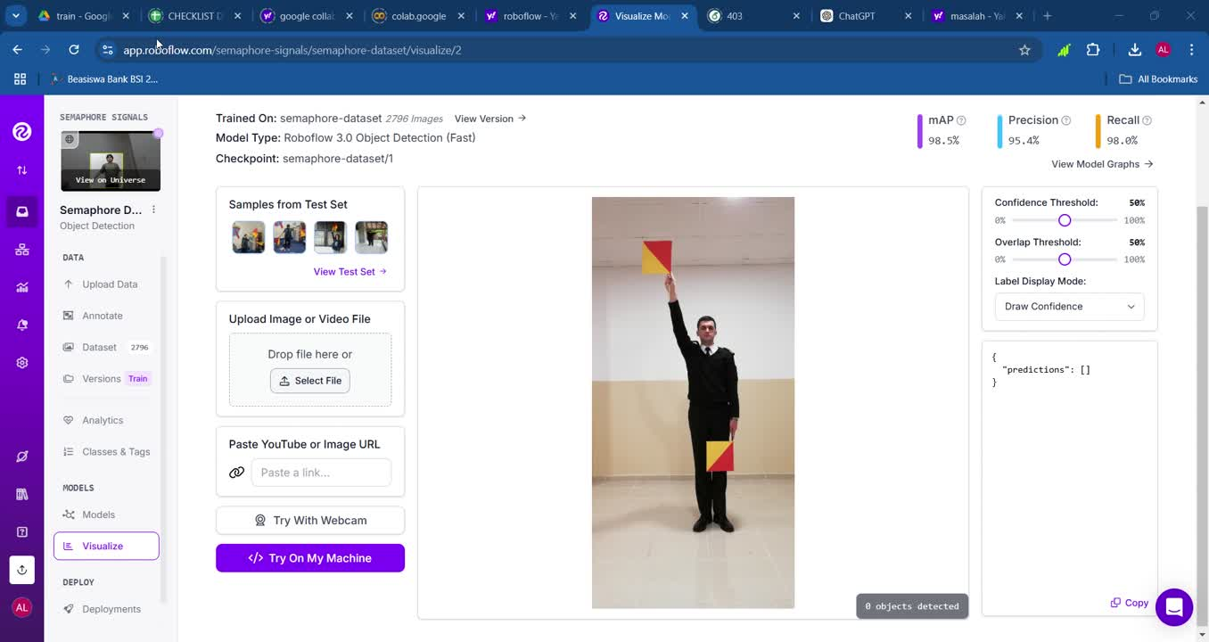
Pengujian
Pengujian Terhadap Data Yang sudah Diolah
36

Slide 37
Kesimpulan
37

Slide 38
Kesimpulan
“Kesadaran mengenai pentingnya pelestarian dan pemahaman terhadap gerakan bendera semaphore menjadi tanggung jawab kita bersama. Dataset yang kami kumpulkan dapat menjadi sumber daya yang berharga dalam pemberdayaan teknologi kecerdasan buatan, khususnya deep learning, untuk membantu dalam deteksi dan penerapan gerakan semaphore secara otomatis. Hal ini dapat mendukung berbagai aplikasi, baik untuk komunikasi visual maupun pelatihan. Namun, di sisi lain, kita juga melihat bahwa masih banyak tantangan dalam memastikan akurasi deteksi pada kondisi non-ideal. Kami berharap, dengan adanya dataset ini dan pengujian yang telah dilakukan, dapat memberikan kontribusi dalam meningkatkan pemahaman serta memperkaya pengembangan teknologi dalam bidang komunikasi berbasis visual.“
38

Slide 39

TERIMA KASIH
39

